Slide 1

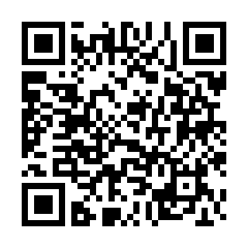
Breast Cancer Meeting in 沖縄
～ トラスツズマブ デルクステカン のリスク・ベネフィットを考える ～
日時／
2024年5月28日（火）19:00～20:10
形式／
Zoom ウェビナー による配信
【日病薬病院薬学認定薬剤師（0.5単位）申請中】
※単位取得に関しまして、詳細は裏面をご確認お願い致します。
SessionⅠ
19:00～19:15
沖縄赤十字病院 外科 部長
座長
時澤 博美 先生
「当院におけるトラスツズマブデルクステカンの
悪心・嘔吐マネジメント」
中頭病院 薬剤部 主任
19:15～19:30
山本 紗織 先生
演者
「副作用マネジメント 当院におけるILD管理」
演者
地方独立行政法人那覇市立病院 薬剤科 副薬剤科長
永井 賢作 先生
SessionⅡ
浦添総合病院 乳腺外科副部長
19:30～20:10
座長
宮里 恵子 先生
「HER2陽性・低発現進行再発乳癌の治療戦略」
独立行政法人国立病院機構九州がんセンター 乳腺科 部長
演者
徳永 えり子 先生
■当日のご視聴方法
当会は「Zoom」を用いたWeb講演会となります。
■①右記の「二次元コード」もしくは「申し込リンク」より申し込みください。 申し込みリンク
②担当のMRへご連絡ください。
■ご不明な点がございましたら、下記メールアドレス・携帯までご連絡下さい
※連絡先 メール ： nishikawa.shinnosuke.d4@daiichisankyo.co.jp
携 帯： 080-1315-8606
担当者名： 第一三共株式会社 西川 進之介
※当日はご参加頂いた確認のため、ご施設名・ご芳名を記入頂き、ご参加お願い申し上げます。
なお、ご記入頂きましたご施設名・ご芳名は医薬品および医学薬学に関する情報提供のために利用させて頂くことがございます。
※当会は医療用医薬品情報を含むため参加者は医師、薬剤師、看護師に限らせて頂きます。
※利用者以外の方への本電子メール・会議Invitationの転送・開示、Web講演会の内容の開示並びに利用者以外の方を参加させることはお控えください。
共催：沖縄県病院薬剤師会 第一三共株式会社

Slide 2
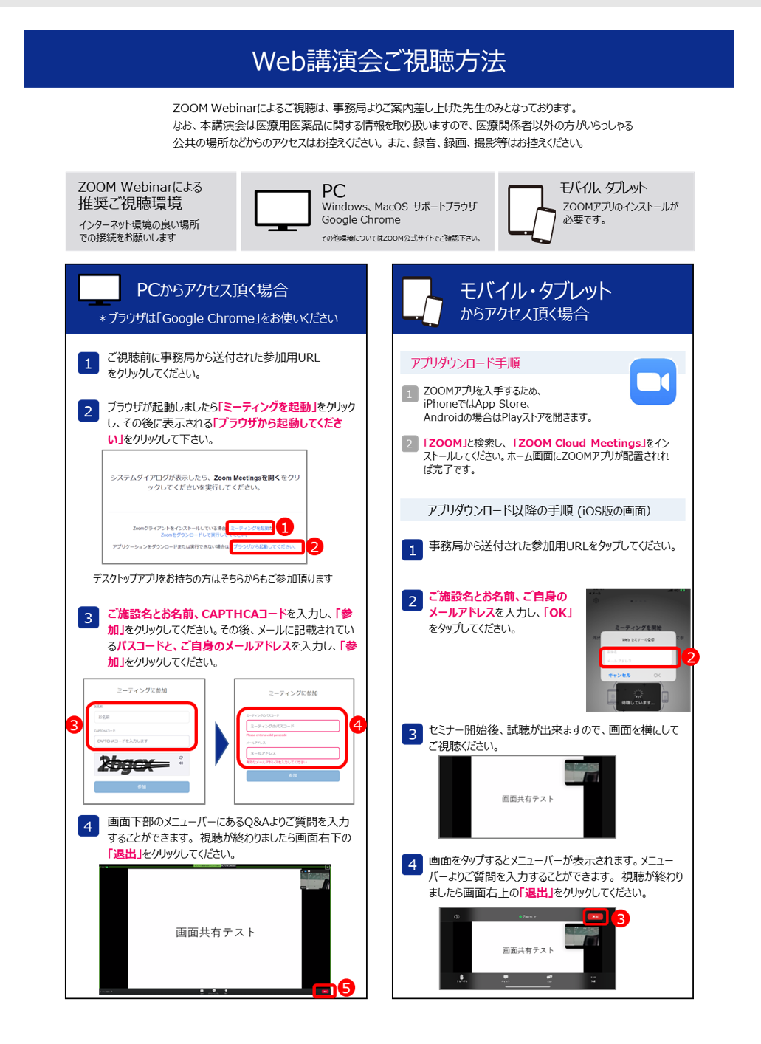
重要（今年度より大きな変更あり）
～薬剤師単位をご希望の方へ～
※今年度より、研修会単位申請が全てデータ管理化され、実物の シールでの交付はなくなりました。
※リアル参加・オンライン視聴に関わらず薬剤師単位ご希望の参加者全て『事前登録』必須となっております。
※『事前登録』の際は以下の質問に全てお答えください。
①氏名
②メールアドレス
③生年月日
④所属施設（勤務先が無い場合は無所属）
⑤薬剤師名簿登録番号（薬剤師免許番）
⑥日病薬会員番号（⑤の薬剤師名簿登録番号とは違います）
⑦会員種別（正会員、特別会員、非会員）
※本研修会の参加確認はキーワード回答形式です。開始～終了まで確実な視聴をお願い致します。リアル参加・ オンライン視聴関わらず本会にて提示されますキーワード確認（３つ）が必要となります。研修終了後（期限：当日中）に下記の第一三共担当者までメールにて３つのキーワードをご回答頂きますようよろしくお願いいたします。
※単位取得反映のため、日病薬のクラウド型会員管理システムへ登録する必要があります。詳細は日病薬のホームページの案内などをご参照ください。
■キーワード送付先
nishikawa.shinnosuke.d4@daiichisankyo.co.jp

